Slide 1
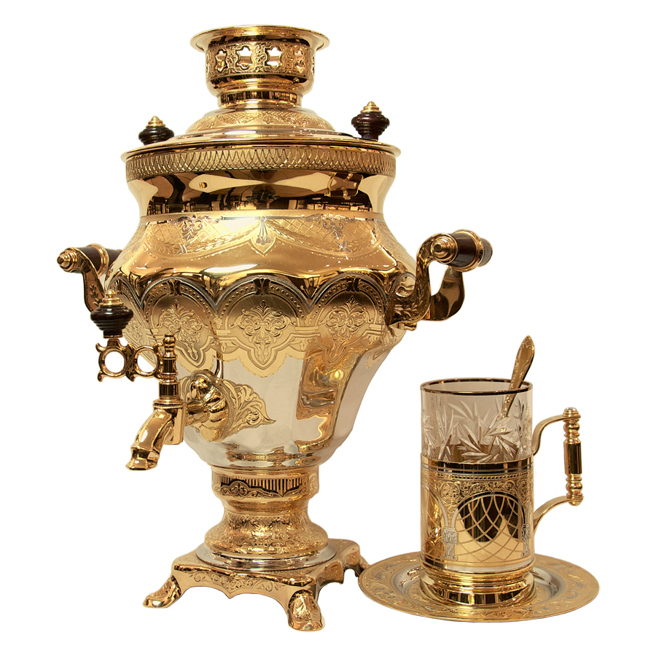
САМОВАР

Slide 2
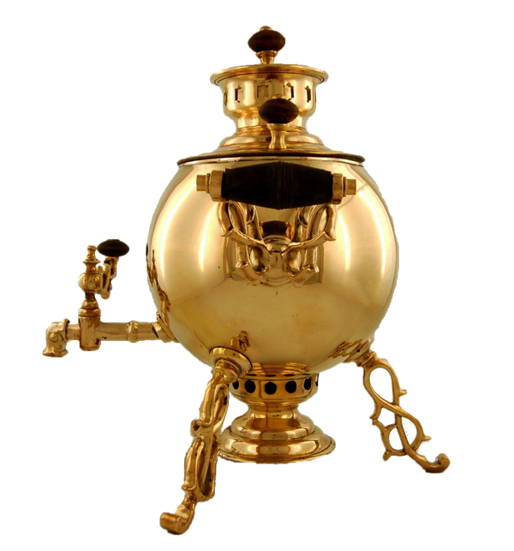
Что такое самовар?
Металлический сосуд для кипячения воды и приготовления чая
Почему он так называется?
«Сам варит» - отсюда и произошло название

Slide 3
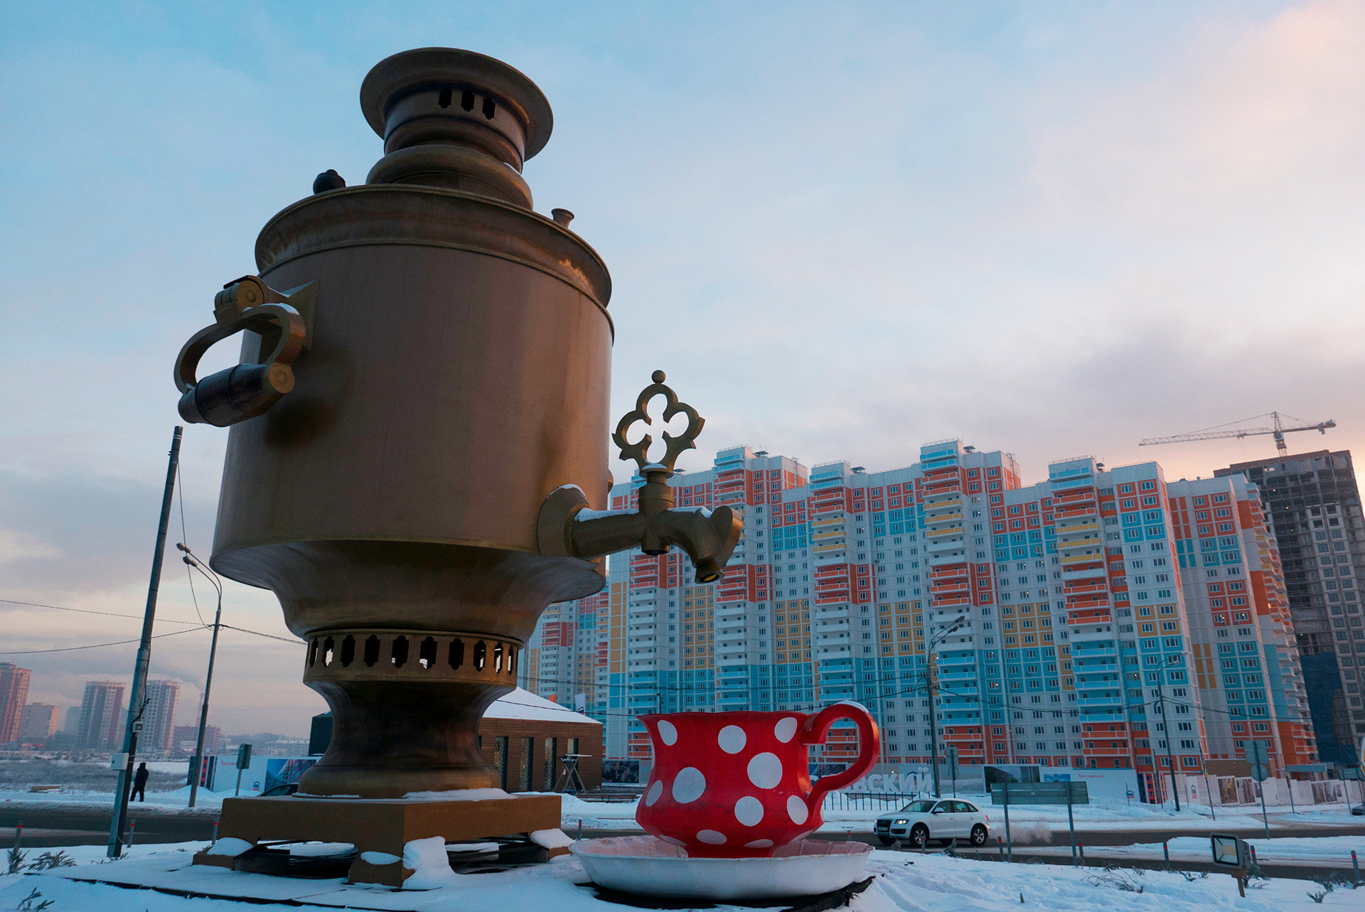
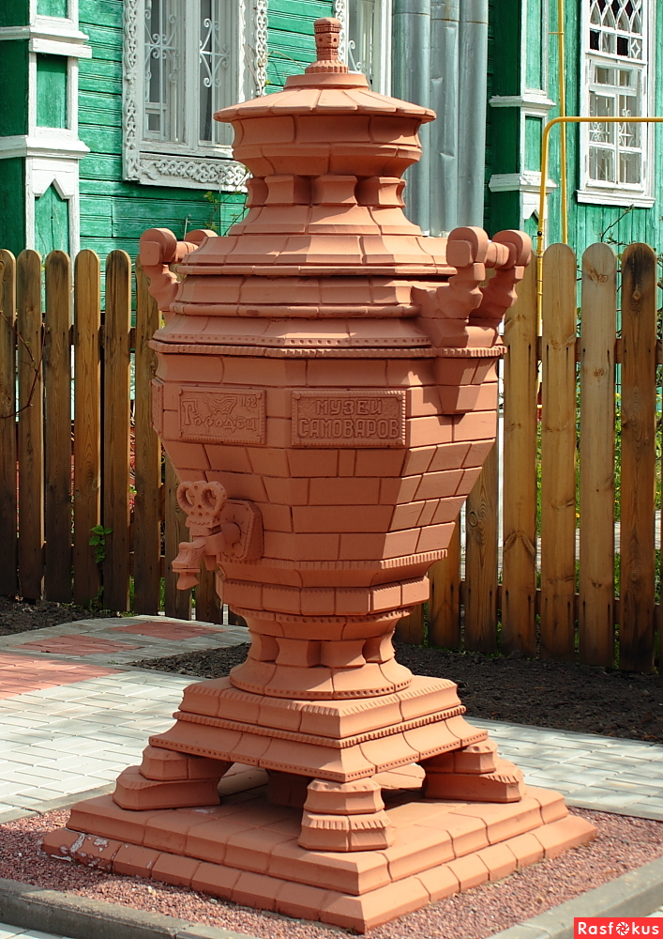
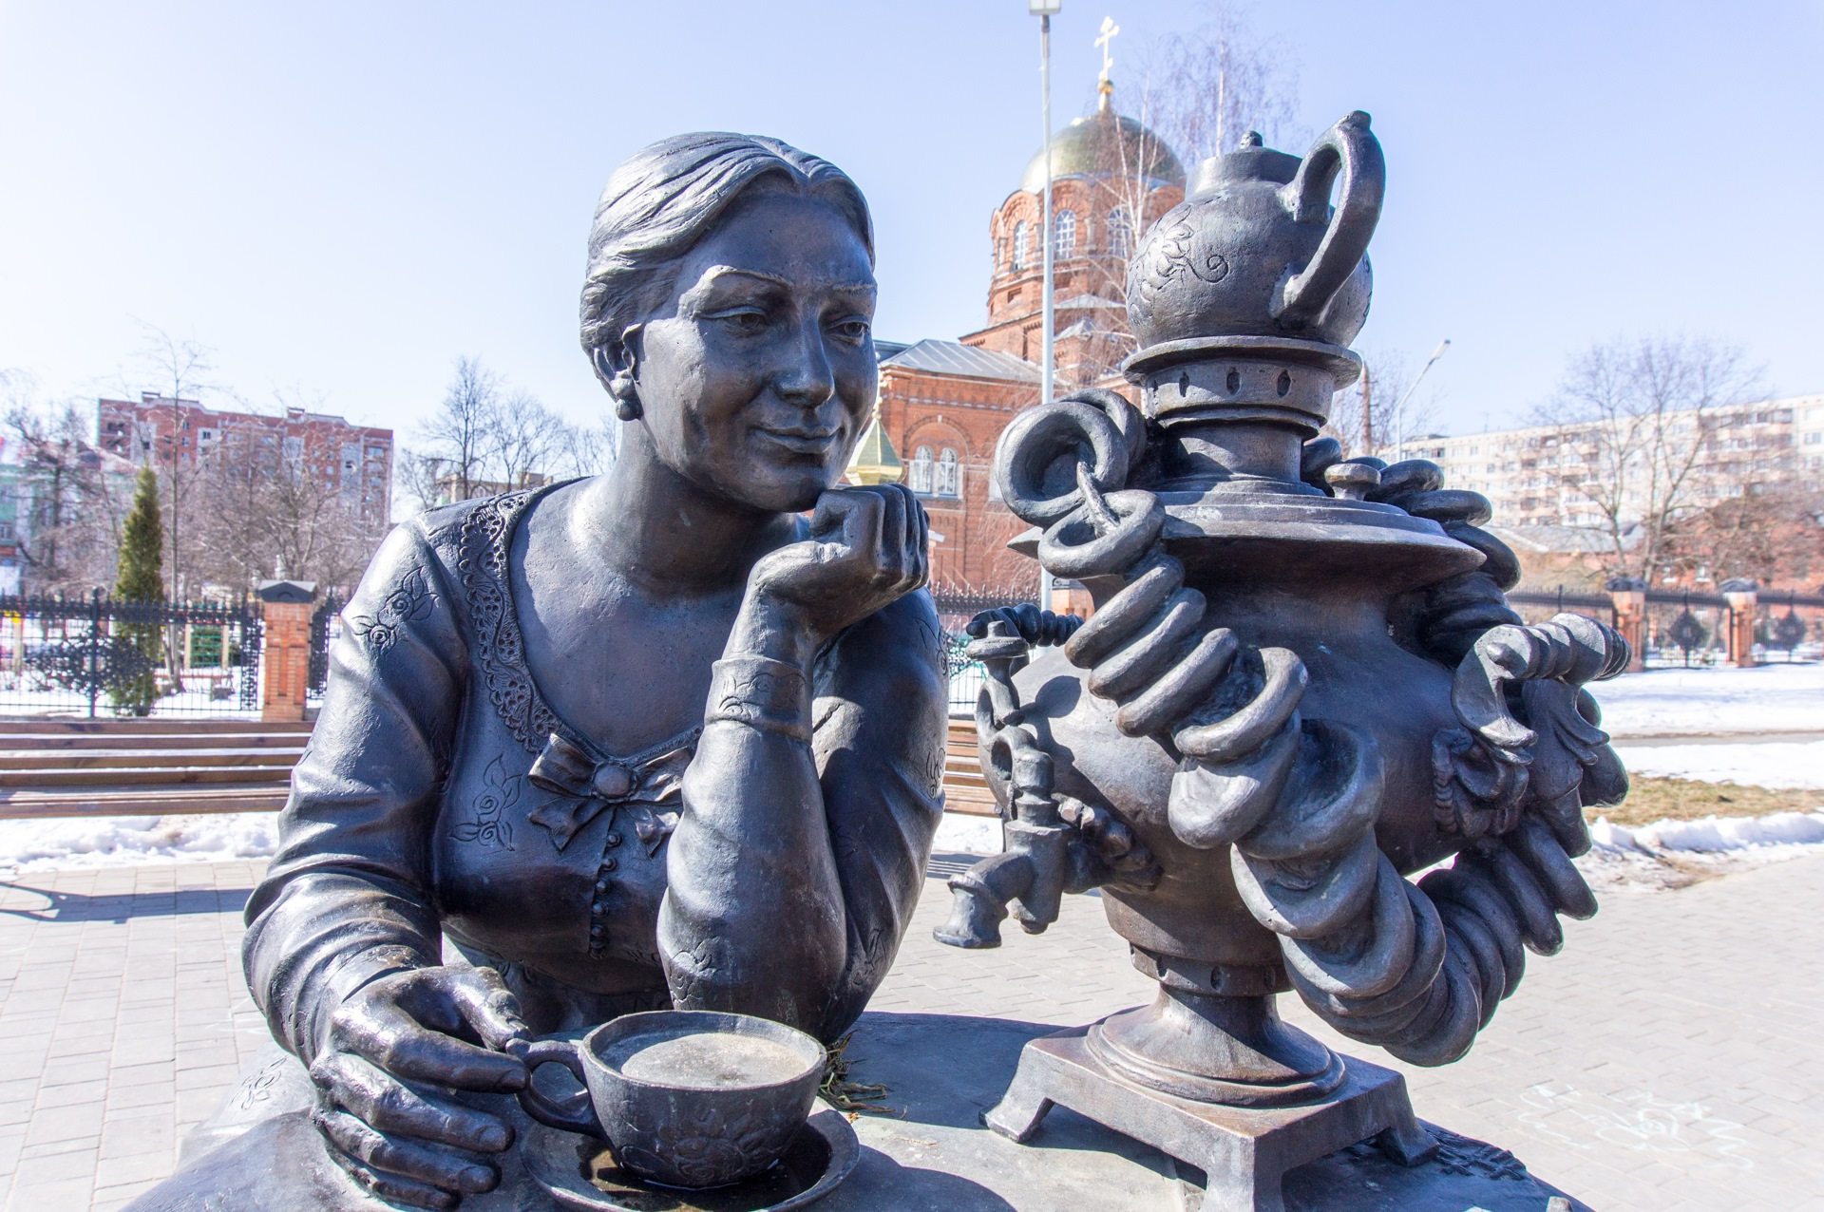

Slide 4
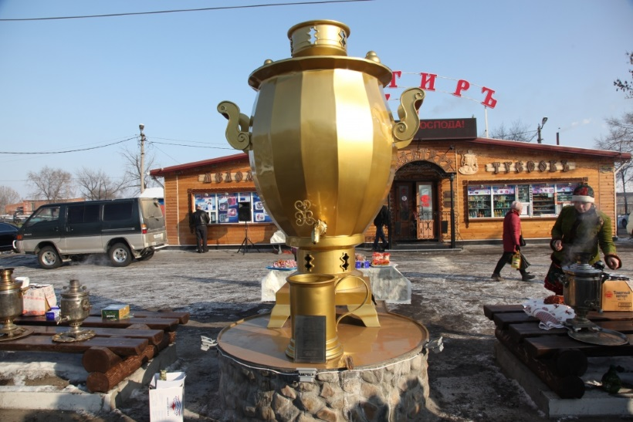
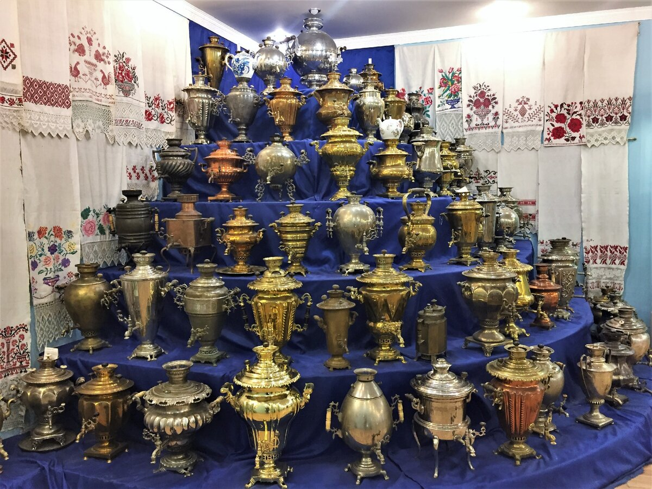

Slide 5
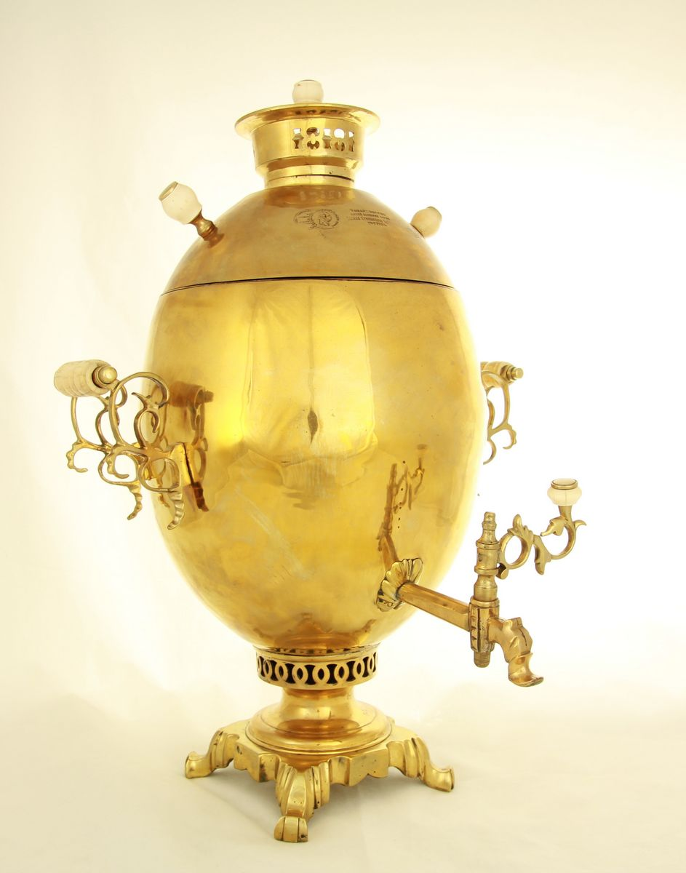
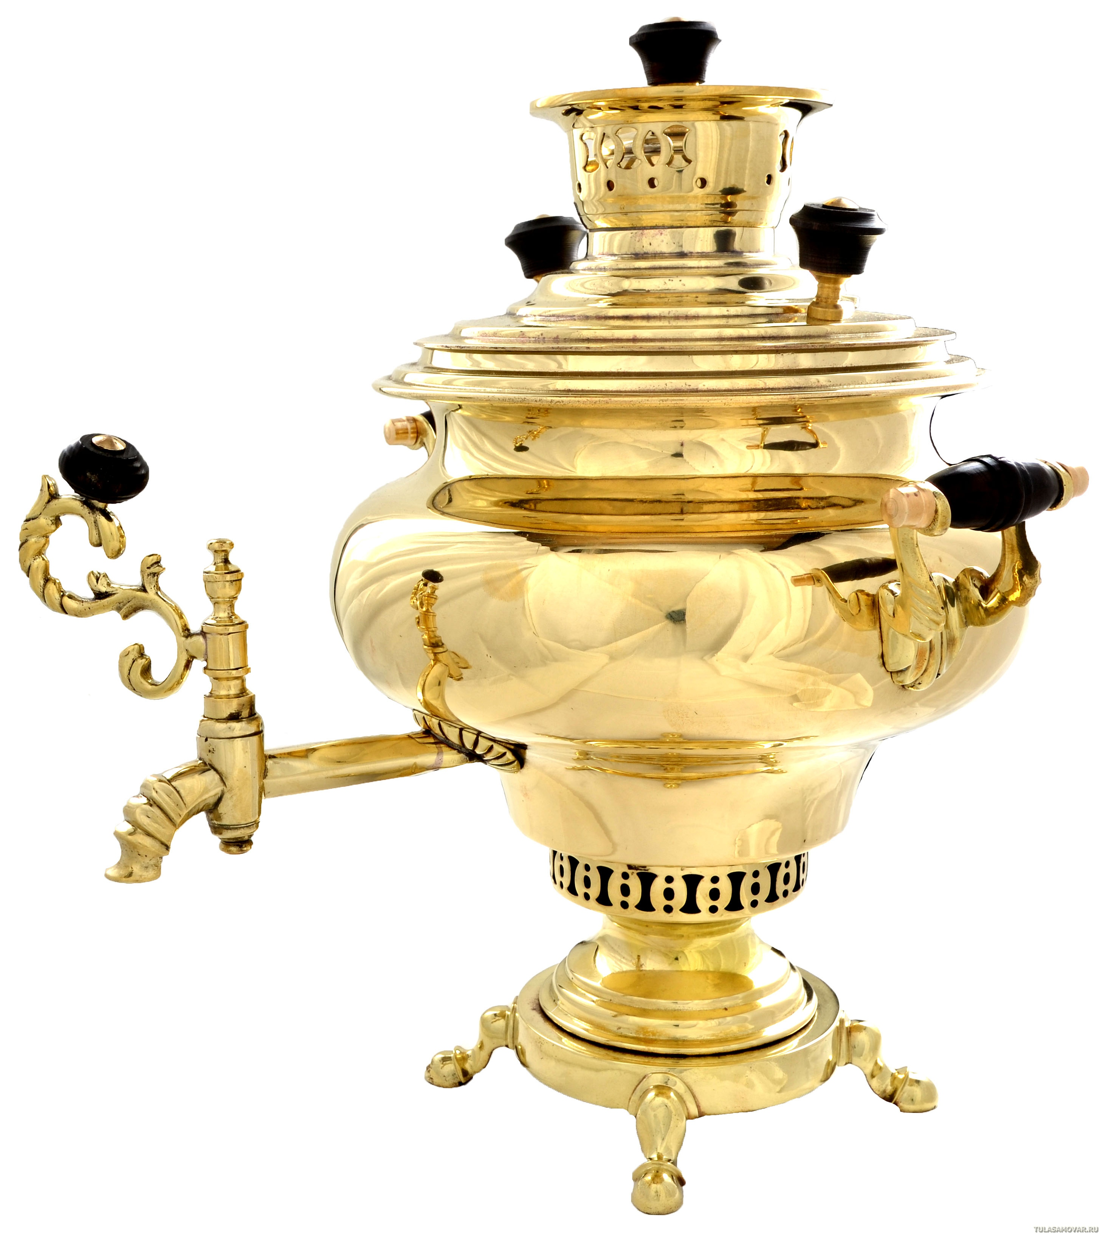
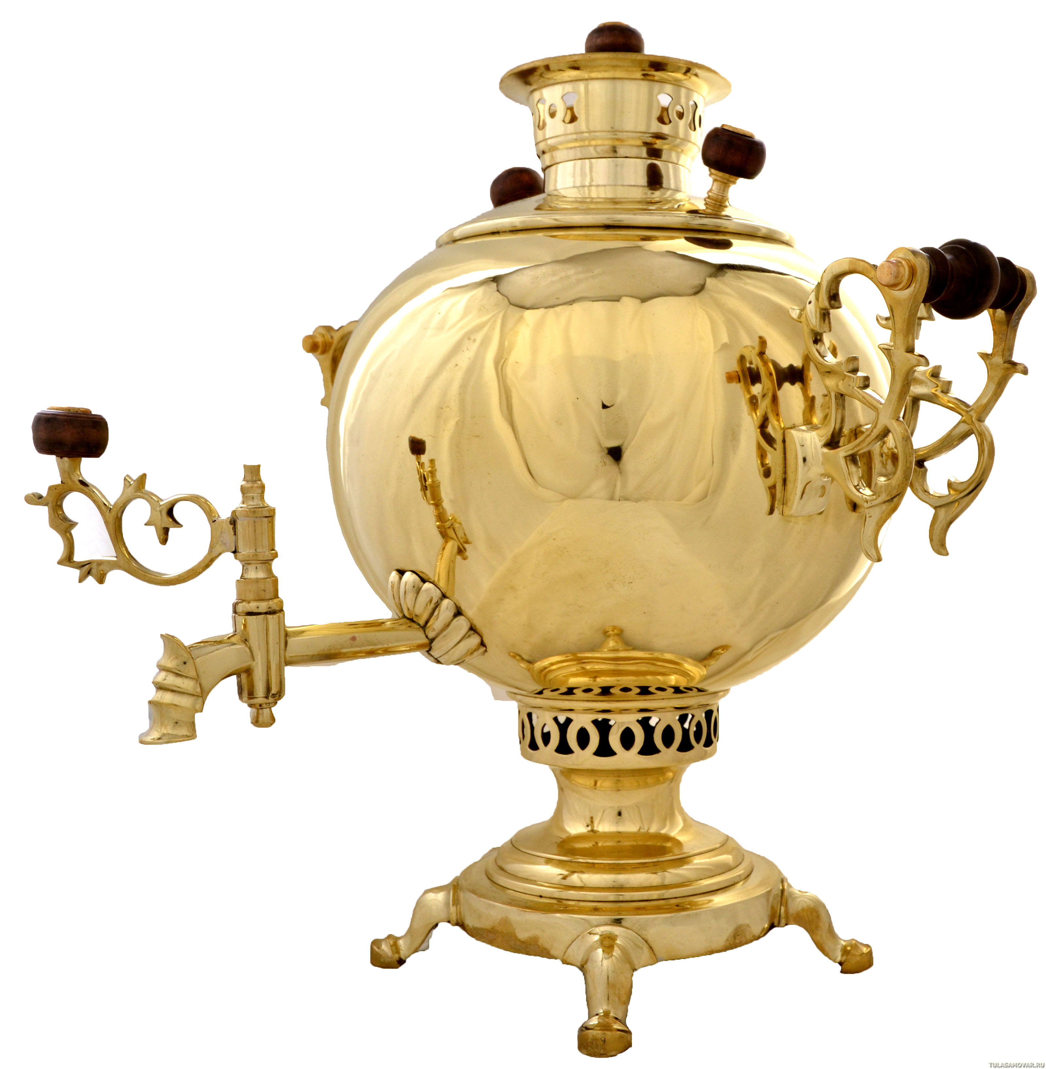
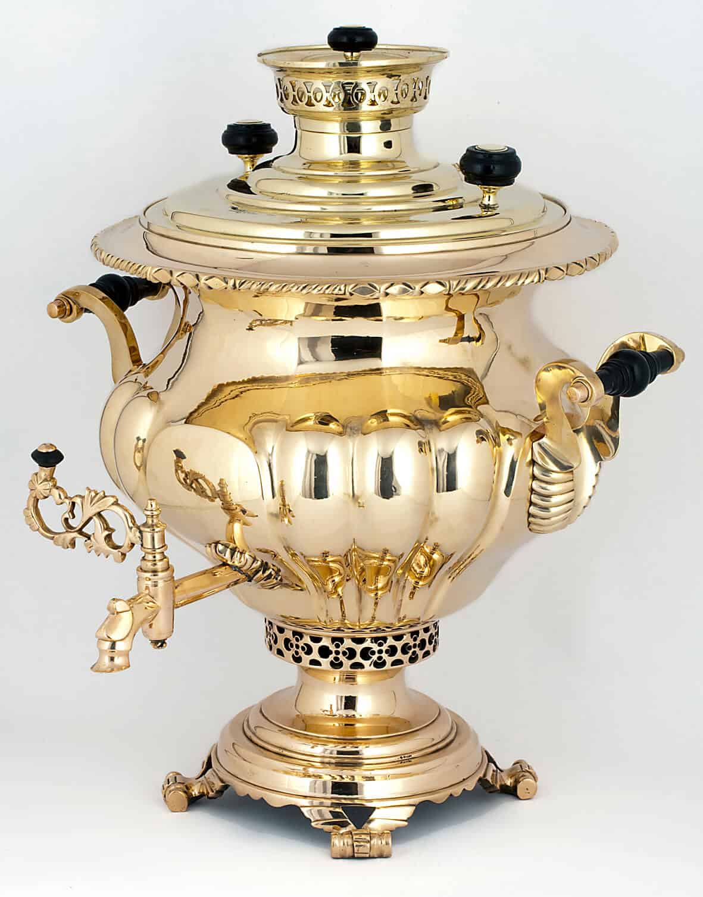
ВАЗА
ЯЙЦО
ШАР
РЕПКА

Slide 6
ВАЗА
ЯЙЦО
РЕПКА
ШАР

Slide 7
Чай
Вода
Кипяток
Чайник
Варит
Кирпич

